Slide 1
Virtuālo asistentu koplietošanas pakalpojums valsts pārvaldes valodu tehnoloģiju platformā Hugo.lv
Jānis Ziediņš
Rīga, 23.04.2019.

Slide 2
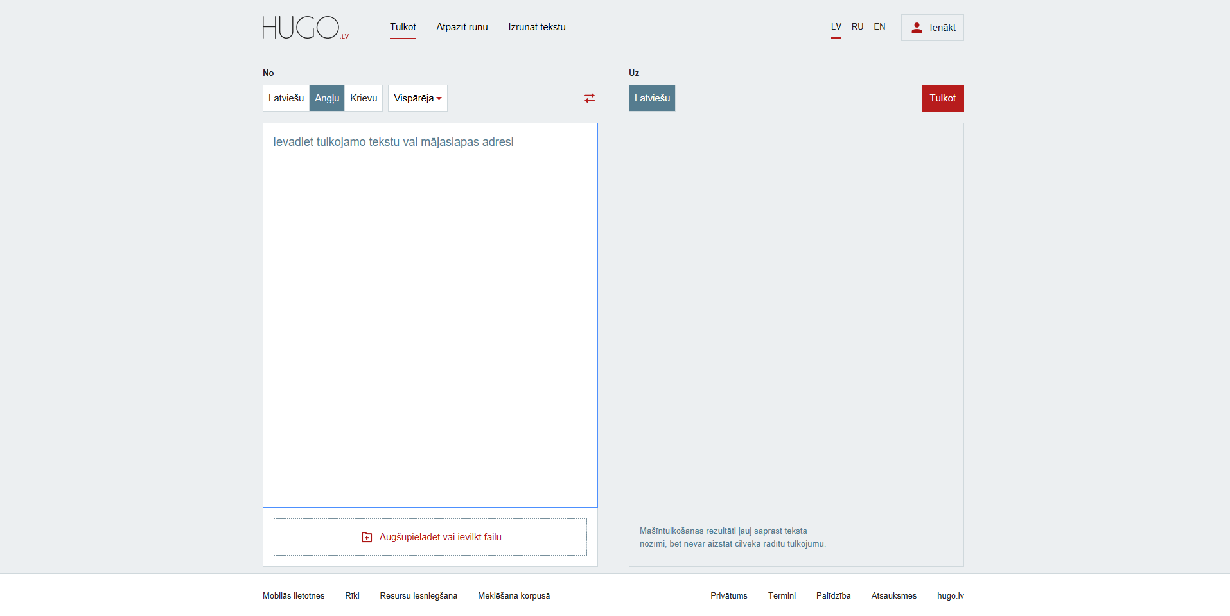

Slide 3
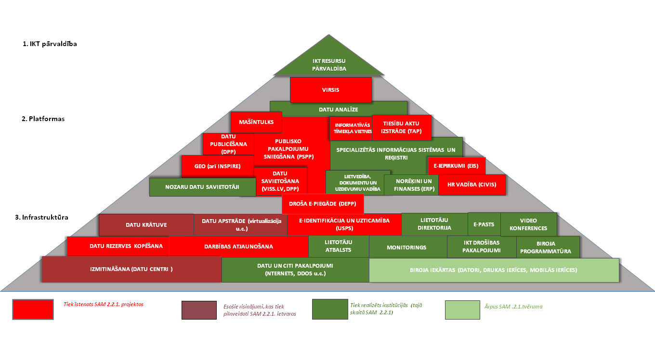
Valsts IKT arhitektūra
http://www.varam.gov.lv/lat/darbibas_veidi/e_parv/valsts_ikt_arhitektura/?doc=25467

Slide 4

«Mašīntulkošana 2. kārta»
Projekta īstenotājs: Kultūras informācijas sistēmu centrs
Projekta partneri: Valsts kanceleja, Valsts reģionālās attīstības aģentūra
Projekta īstenošanas izmaksas:
990 000 EUR
Projekta realizācijas laiks:
2019. gada aprīlis – 2020. gada decembris

Slide 5
Sasniedzamie rezultāti
Izveidot publiskās pārvaldes virtuālo asistentu (VA) platformu, kas iedzīvotājiem sniedz informācijas pakalpojumus inovatīvā dabīgās valodas dialoga veidā
Platforma nākotnes VA attīstības projektiem publiskajā pārvaldē
Būtiskais arhitektūras elements
Izveidot vienotu VA satura un kvalitātes pārvaldības sistēmu publiskajā pārvaldē (VA risinājumu kvalitātes prasības, morālā un ētiskā dimensija, uzvedības standarti)
Ieviest vairākus virtuālo asistentu lietojumus, veicot virtuālo asistentu integrāciju publiskās pārvaldes informācijas/ pakalpojumu sniegšanas platformās/ informācijas sistēmās

Slide 6

Izplatītākie virtuālo asistentu lietojumi
Informācijas iegūšana
Biežāk uzdotie jautājumi/ atbildes
Informācijas meklēšana
Lietotāju atbalsts
Jaunumu saņemšana
Pakalpojumu pieprasīšana
Pakalpojumu pieprasīšana/ saņemšana
Atgādinājumi/ ieteikumi
Proaktīva pakalpojumu piedāvāšana

Slide 7
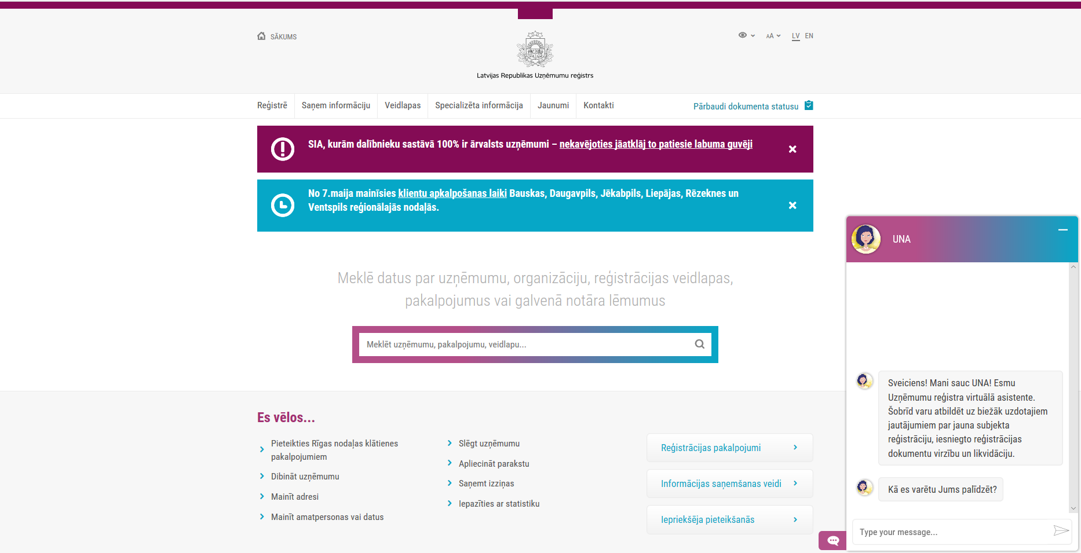

Slide 8
Virtuālo asistentu lietojumi projektā
Publiskās pārvaldes pakalpojumu platformā Latvija.lv
Lietotāju atbalsts (publiskie lietotāji)
Informācijas meklēšana
Valsts un pašvaldību iestāžu tīmekļvietņu vienotajā platformā
-Informācijas meklēšana
Jaunumu saņemšana
Bibliotēku informācijas sistēmā
Lietotāju autentifikācija
Pakalpojumu pieprasīšana
Pieteikšanās atgādinājumiem

Slide 9
Projekta būtiskās robežšķirtnes
Robežšķirtne | Termiņš
Saskaņota prasību specifikācija (PPS) | 30.10.2018
Saskaņots projektējums (PPA) | 30.10.2018
Pieejama testa vide sadarbspējas testēšanai | 30.01.2019
Pieejams bāzes virtuālais asistents | 30.12.2019
Izstrādāti virtuālo asistentu lietojumi | 30.09.2020
Izstrādāts latgaliešu rakstu valodas pārbaudes rīks | 30.09.2020.
BAE pieejams ekspluatācijas režīmā | 30.12.2020.

Slide 10
Arhitektūra

Slide 11
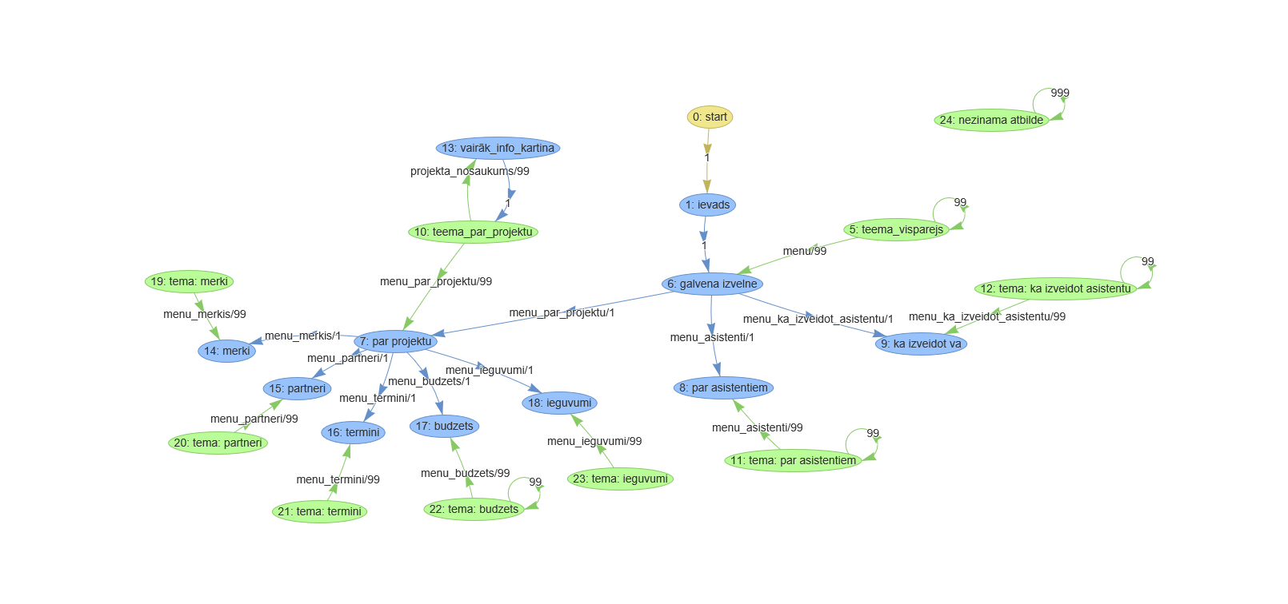
Virtuālo asistentu veidošana

Slide 12
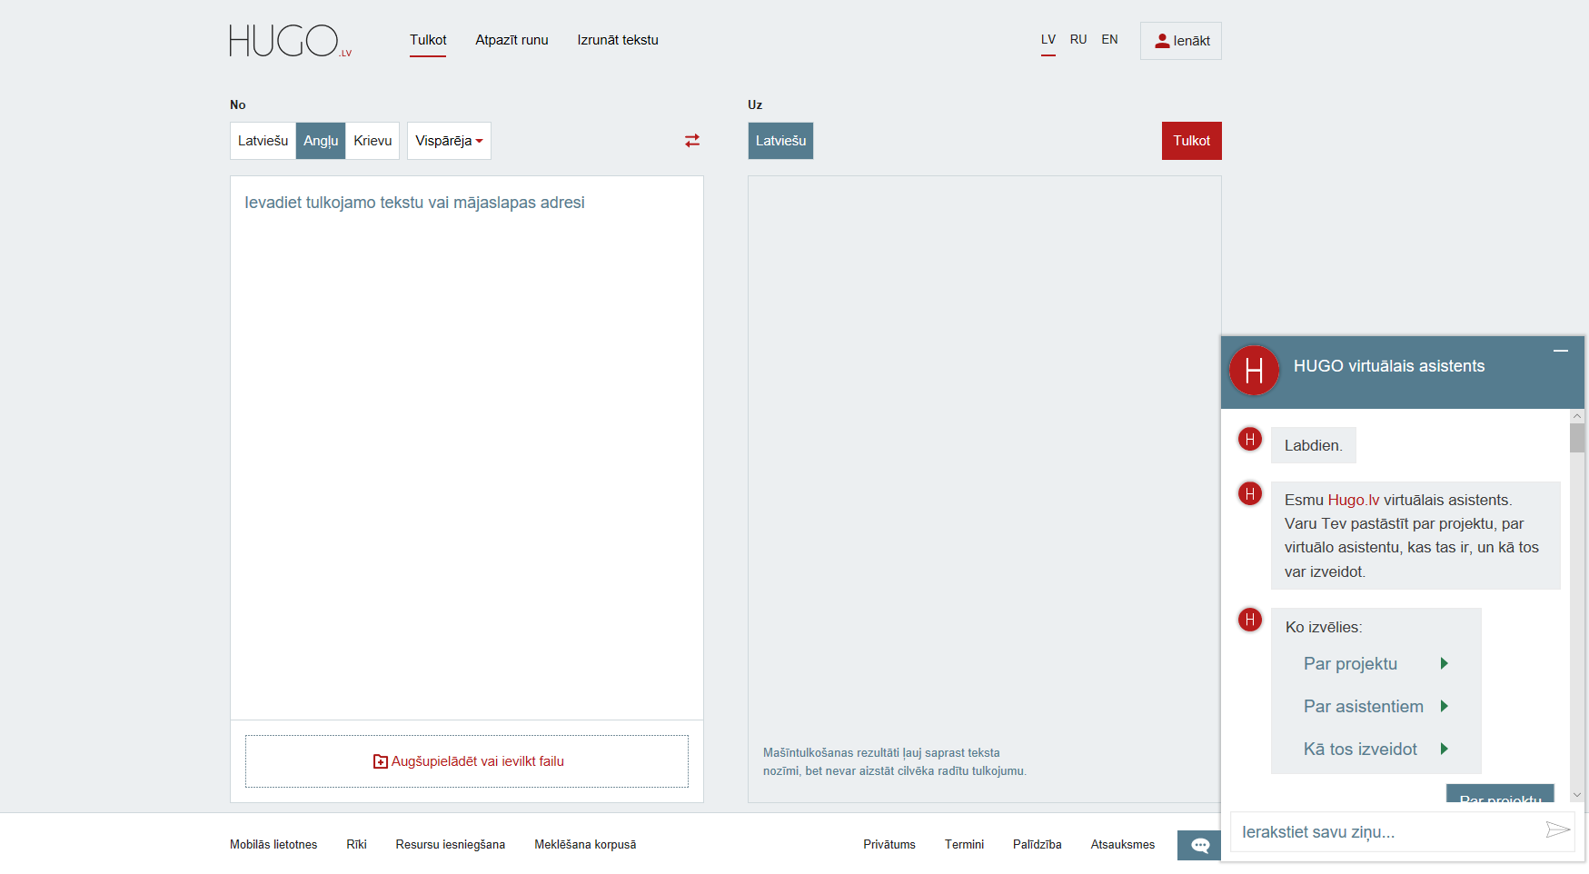

Slide 13
PALDIES PAR UZMANĪBU!
Jānis Ziediņš
janis.ziedins@kis.gov.lv
67844889

